Slide 1
Bài 4. Sử dụng kính hiển vi quang học
Khoa học tự nhiên 6 – Kết nối tri thức với cuộc sống
Cô Nguyễn Thị Tùng

Slide 2
Tìm hiểu về kính hiển vi quang học
01

Slide 3
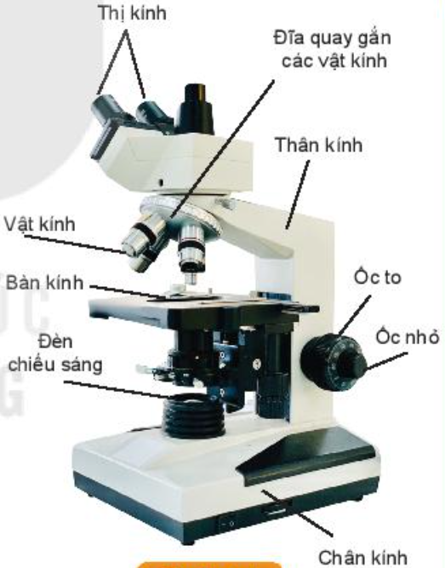
Kính hiển vi quang học có thể phóng to ảnh của vật được quan sát khoảng từ 40 lần đến 3000 lần
- Ống kính gồm:
+ Thị kính (kính để mắt vào quan sát): có ghi 5x (gấp 5 lần), 10x (gấp 10 lần) …
+ Đĩa quay gắn các vật kính
+ Vật kính (kính sát với vật cần quan sát): có ghi 10x, 40x, …
- Ốc điều chỉnh gồm: ốc to, ốc nhỏ
- Bàn kính: nơi đặt tiêu bản để quan sát, có kẹp giữ

Slide 4

Kính lúp dùng để quan sát những vật nhỏ nhưng vẫn thấy được bằng mắt thường, còn kính hiển vi dùng để quan sát những vật nhỏ nhưng không thấy được bằng mắt thường
Những mẫu vật nào sau đây không thể quan sát bằng kính lúp mà phải dùng kính hiển vi quang học? Giải thích tại sao?
a) Côn trùng (như ruồi, kiến, ong) b) Giun, sán dây
c) Các tép cam, tép bưởi d) Các tế bào thực vật, động vật
Bài làm
- Kính lúp: a, b, c
- Kính hiển vi quang học: d

Slide 5
Sử dụng kính hiển vi quang học
02

Slide 6
5 bước sử dụng kính hiển vi quang học
- Bước 1: Chọn vật kính thích hợp (10x, 40x …)
- Bước 2: Điều chỉnh ánh sáng cho thích hợp
- Bước 3: Đặt tiêu bản lên bàn kính, dùng kẹp giữ tiêu bản. Vặn ốc to để hạ vật kính gần sát vào tiêu bản (không để mặt của vật kính chạm vào tiêu bản)
- Bước 4: Mắt nhìn vào thị kính, vặn ốc to để đưa vật kính lên từ từ, đến khi nhìn thấy mẫu vật cần quan sát
- Bước 5: Vặn ốc nhỏ thật chậm, đến khi nhìn thấy mẫu vật rõ nét

Slide 7
Bảo quản kính hiển vi quang học
03

Slide 8
Các bước bảo quản kính hiển vi quang học
- Khi di chuyển kính hiển vi, một tay cầm vào thân kính, tay kia đỡ chân đế của kính
- Không được để tay ướt hay bẩn lên kính hiển vi
- Lau thị kính và vật kính bằng giấy chuyên dụng trước và sau khi dùng

Slide 9
MANY THANKS!

